Slide 1



IT Education
Academy
REST API
WWW.ITEA.UA

Slide 2

Маршрутизация в .NET Core (Routing)
www.itea.ua
Независимо от шаблона, веб приложение .NET Core по умолчанию включает в себя код, который отвечает за маршрутизацию.
1
Маршрутизация определена в методе Configure класса Startup.
2
За маршрутизацию отвечают middleware UseRouting и UseEndpoints
3

Slide 3
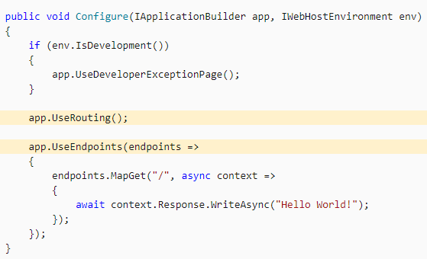
Маршрутизация в .NET Core
www.itea.ua
UseRouting() – это middleware просматривает все конеченые точки обьявленные в приложении и выбирает подходящую.
UseEndpoints() – это middleware выполняет делегат, который связан с найденой конечной точкой.

Slide 4
Конечная точка (Endpoint)
www.itea.ua
Это сущность, которая может быть выбрана указанием соответствующих URL и HTTP метода.
С помощью UseEndpoints() определяется делегат, который указывает на метод, что выполнится при обращении к этой конечной точке.
Доступ к обьекту конечной точки можно получить через обьект HttpContext.

Slide 5
Виды маршрутизации в .NET Core
www.itea.ua
Conventional routing (по соглашению) – устанавливается с помощью задания шаблона в UseEndpoints(), по которому определенный делегат привязывается к текущей конечной точке.
1
Attribute routing (с помощью атрибутов) – уставливается с помощью применения атрибутов к контроллерам и их actions.
2

Slide 6
Что такое REST?
www.itea.ua
REST(REpresentational State Transfer) – это архитектурный стиль, который определяет стандарт коммуникации между системами(сервисами) в сети.
1
Системы, или сервисы, которые придерживаются этого стиля коммуникации называют RESTful.
2
Благодаря соблюдению такого архитектурного стиля многие системы могут свободно коммуницировать друг с другом.
3

Slide 7
REST constraints
www.itea.ua
1
Client-Server – разделение на клиент и сервер
2
Statelessness – отсуствие состояния.
3
Cachable – кэшируемость
4
Uniform Interface – единый интерфейс
5
Layered System – иерархическое разделение системы
6
Code on Demand (optional) - предоставление функциональности по требованию

Slide 8
Client-Server
www.itea.ua
REST constraints
В системах, которые придерживаются REST реализация клиента совершенно не зависит от реализции сервера, если они придерживаются заданного формата сообщений.
При таком подходе клиент и сервер могут изменятся независимо друг от друга
Зная формат сообщений, несколько клиентом могут свободно комуницировать с сервером.

Slide 9
Statelessness
www.itea.ua
REST constraints
В RESTful системах сервер не должен ничего знать о состоянии клиента и наоборот.
Вся информация необходимая для обработки запроса информация должна находится в нем самом.
Такое ограничение помогает RESTful системе быть более надежной и гибкой в контексте модификаций.

Slide 10
Cachable
www.itea.ua
REST constraints
Клиент должен иметь возможность кэшировать запросы сервера.
Ответы сервера должны быть помечены как кэшируемые или нет.
Благодаря правильно настроенному кешированию существенно возрастает производительность системы.

Slide 11
Layered System
www.itea.ua
REST constraints
Клиент может коммуницировать не с конечным а промежуточным сервером и ничего об этом не знать.
Промежуточные серверы могут расспределять нагрузку и предоставлять общие кэши для клиентов.
Благодаря промежуточным серверам можно устанавливать дополнительные политики безопасности.

Slide 12
Uniform Interface
www.itea.ua
REST constraints
Устанавливает интерфейс взаимодействия между клиентом и сервером.
Благодаря определенному интерфейсу коммуникации клиент и сервер могут развиватся независимо.
Ограничение единого интерфейса определяет 4 принципа единого интерфейса.

Slide 13
Принципы Uniform Interface
www.itea.ua
REST constraints
Resource-Based – ресурсы должны быть идентифицированы при помощи URI. При обращении к URI предостваляется репрезентация ресурса.
Manipulation of Resources Through Representations – имея репрезентацию ресурса клиент может изменить или удалить ресурс, если имеет на то доступ.
Self-descritive Messages – каждый запрос или ответ должен содержать достаточно информации для его обработки. Например какие Mime типы должны быть использованы для его обработки
Hypermedia as the Engine of Application State (HATEOAS) – (hyperlink within hypertext) – когда необходимо, тело или header ответа должены содержать ссылки на ресурс или ресурсы которые связяны с ним.

Slide 14
Code on Demand (необязательно)
www.itea.ua
REST constraints
Фунциональность клиента может быть расширена путем скачивания и выполнения кода на клиента.
Таким образом часть работы может передана на клиент, умешая количество необходимых запросов.
В веб приложении .NET Core (как и в многих других веб приложениях) таким примером является использование JS на клиенте.

Slide 15
HTTP verbs
www.itea.ua
GET – используется для предоставления репрезентаций ресурса.
POST – используется для добавления сущности к ресурсу.
HEAD – идентично GET, но без тела ответа.
PUT – используется для полной замены ресурса содержанием запроса PUT.
PATCH – используется для частичного обновления ресурса.
DELETE – используется для удаления ресурса.
OPTIONS – возвращает информаицию о других операциях или HTTP verbs, которые можно применить для данного URL.

Slide 16
Атрибуты указывающие на источник параметра
www.itea.ua
[FromBody] – из тела запроса.
[FromForm] – из формы в теле запроса
[FromHeader] – из заголовка запроса
[FromQuery] – из параметров в URL
[FromRoute] – из URL
[FromServices] – из зарегестрированых сервисов

